Slide 1
А. де Сент-Экзюпери
«Маленький принц»
Нравственные проблемы произведения.
Символическое значение образа Маленького принца.

Slide 2
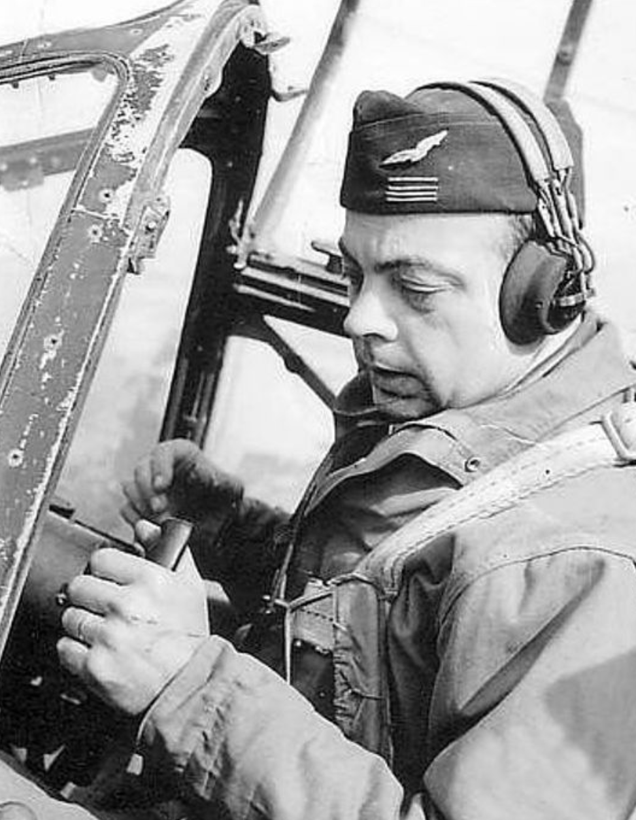
Кто такой Экзюпери?
Мы знаем Антуана де-Сент Экзюпери,
как автора произведения «Маленький принц».
Это произведение было написано в перерывах между боями во время второй мировой войны.
А Экзюпери был не только писателем, а военным корреспондентом и летчиком.

Slide 3
Тайна Экзюпери
Кстати, пройдите по этой ссылке и вы узнаете, куда пропал самолет Экзюпери?
https://m.gazeta.ru/culture/2019/07/31/a_12545113.shtml
А еще можете посмотреть короткий ролик
за 4 минуты:
https://youtu.be/K5f_jis5Tz8

Slide 4
Посмотрите видеурок по ссылке:
https://resh.edu.ru/subject/lesson/7076/main/246422/
Домашнее задание:
Прочитать отрывок из сказки
«Маленький принц» (стр.250-264)
и выполнить
«Творческое задание» на стр.265.

Slide 5
Отправить:
2303000205@edu.tatar.ru или 8-965-598-46-91 – Хамитова Альбина Тимергаяновна
(для 6а класса)
nailja_82@mail.ru или 8-906-115-34-70 –
Шафигуллина Наиля Наилевна
(для 6б и 6в классов)

